Slide 1
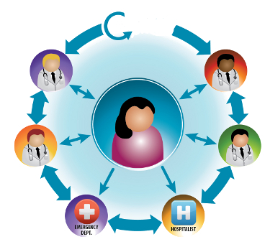
Κεντρικός Συντονισμός ΕΟΜ Κατανομή Οργάνων
Γιούλη Μενουδάκου
Υπεύθυνη Τμήματος Α’ ΕΟΜ
Παρακολούθησης & Συντονισμού Μεταμοσχευτικής Διαδικασίας

Slide 2
Κεντρικός Συντονισμός ΕΟΜ
«…Οργανώνει και συντονίζει σε τοπικό, κρατικό και διακρατικό επίπεδο τον εντοπισμό, την αξιολόγηση, τη διασφάλιση της ποιότητας, την κατανομή και τη διακίνηση μοσχευμάτων…»
Οι Συντονιστές του ΕΟΜ είναι σε ετοιμότητα 24h/24h, 365ημ./χρόνο

Slide 3
Κεντρικός Συντονισμός ΕΟΜ
3 είδη Συντονισμού:
Αποβιώσαντες δότες οργάνων & ιστών
Διαχείριση προσφορών οργάνων από το εξωτερικό
Επείγουσες μεταβάσεις στο εξωτερικό (Ιταλία – ήπαρ)

Slide 4
Κεντρικός Συντονισμός ΕΟΜ 1. Αποβιώσαντες δότες οργάνων & ιστών
ΜΕΘ: Σοβαρή Εγκεφαλική Κάκωση /Βλάβη
ΜΕΘ: Αναγνώριση δυνητικού δότη
ΜΕΘ: Διάγνωση εγκεφαλικού θανάτου
ΜΕΘ: Αναφορά στον Συντονιστή Μεταμοσχεύσεων (Σ.Μ.)
ΜΕΘ: Eνημέρωση και Προσέγγιση συγγενών από Ιατρό Μ.Ε.Θ. & Σ.Μ.
ΜΕΘ: Συναίνεση
ΜΕΘ: Kλινικός και εργαστηριακός έλεγχος
ΜΕΘ: Κλινική συντήρηση του δότη
Έναρξη Συντονισμού με ΕΟΜ – Αποστολή Πληροφοριών Δότη
ΕΟΜ: Αξιολόγηση & διαβίβαση ιατρικών πληροφοριών σε Μον. Μεταμ.
ΕΟΜ : Συντονισμός αρμόδιων Ομάδων Αφαίρεσης / Μον. Μεταμόσχευσης
ΕΟΜ: Επιλογή κατάλληλων Ληπτών Βάσει Εθνικής Λίστας Υποψηφίων
Μον. Μεταμ.: Αφαίρεση των οργάνων
Μον. Μεταμ.: Μεταμόσχευση
Αναφορά από τα Μ.Κ. της επιλογής του λήπτη
ΕΟΜ: Ενημέρωση συγγενών του δότη για την τελική έκβαση
Σε επικοινωνία με ΕΟΜ
Σε επικοινωνία με ΕΟΜ

Slide 5
Νοσοκομείο /
Κέντρο Δότη
Μεταμοσχευτικά
Κέντρα Ληπτών
Κλινικός Συντονιστής
Μ.Ε.Θ
Τοπικός
Συντονιστής
Μ.Μ.
Καρδιάς
Μ.Μ.
Νεφρού
Ε.Ο.Μ.
Κεντρικός Συντονιστής
1.Εντοπισμός δυνητικού δότη
2. Συγκρότηση 3μελούς επιτροπής για τη διάγνωση του εγκεφαλικού θανάτου (α’ test)
3. Ενημέρωση κεντρικού συντονιστή ΕΟΜ
4. Συγκρότηση 3μελούς επιτροπής για την επαναληπτική διάγνωση του εγκεφαλικού θανάτου (β’ test)
5. Προσέγγιση - Συναίνεση συγγενών
6. Έναρξη διαδικασίας Δωρεάς
7. Κλινικός και εργαστηριακός έλεγχος του δότη
8. Κλινική υποστήριξη του δότη
9. Διάθεση εγγράφων στον ΕΟΜ (Πιστοποιητικό εγκεφαλικού θανάτου, φύλλο δότη, συναίνεση συγγενών)
10.Αποστολή δειγμάτων αίματος για τυποποίηση
αντιγόνων ιστοσυμβατότητας (HLA) στο εφημερεύον εργαστήριο
11. Προετοιμασία υποδοχής μεταμοσχευτικών ομάδων και χειρουργείου για αφαίρεση οργάνων
1. Ελεγχος εγκυρότητας διαδικασίας (διάγνωσης εγκεφαλικού θανάτου, συναίνεσης συγγενών)
2. Μεταμοσχευτικότητα οργάνων βάσει των κλινικών ευρημάτων που κοινοποιήθηκαν από το κέντρο δότη
3. Ενημέρωση μεταμοσχευτικών κέντρων & εργαστηρίων ιστοσυμβατότητας
4. Βασικές κατευθύνσεις συντήρησης οργάνων δότη
5. Καταγραφή ετοιμότητας του συστήματος (συντονιστές, χειρουργικές ομάδες, χειρουργεία)
6. Συντονισμός διαδικασίας αφαίρεσης βάσει του προγράμματος εφημερίας των Μετ/κων Κέντρων.
7. Καθορισμός της ώρας χειρουργείου
8. Σχέδιο έγκαιρης μεταφοράς των ομάδων αφαίρεσης προς και από το Κέντρο Δότη
9. Ανακοίνωση του σχεδίου στους εμπλεκόμενους φορείς (Νοσοκομείο δότη, Χειρουργικές ομάδες)
10. Έναρξη χειρουργείου
11. Μεταμοσχευτικότητα οργάνων από την in vivo αξιολόγηση
12. Επιλογή κατάλληλων ληπτών βάσει Εθνικής Λίστας
13. Ενημέρωση Μεταμοσχευτικών Κέντρων για τη σειρά της Εθνικής Λίστας
14. Τελική έκβαση – Μεταμόσχευση
15. Έλεγχος και αξιολόγηση διαδικασίας
Μ.Μ.
Ήπατος
Μ.Μ.
Ιστών
1. Αξιολόγηση καταλληλότητας οργάνων βάσει των διαβιβαζόμενων από τον ΕΟΜ εξετάσεων του δότη
2. Προετοιμασία ομάδας αφαίρεσης οργάνων
3. Μετάβαση ομάδας αφαίρεσης στο Νοσοκομείο του δότη – Χειρουργείο
4. Έλεγχος καταλληλότητας επιλεγμένων υποψήφιων ληπτών βάσει Εθνικής Λίστας
5. Πρόσκληση & προετοιμασία υποψήφιων ληπτών
6. Αναμονή αποτελεσμάτων τελικής διασταύρωσης ιστοσυμβατότητας από εργαστήριο
7. Χειρουργείο εμφύτευσης οργάνων
8. Νοσηλεία και παρακολούθηση ληπτών
Εργαστήρια
Ιστο
Συμβατότητας
HLA
Εργαστήρια
Ιστο
Συμβατότητας
HLA
Παραλαβή δείγματος αίματος από Νοσοκ. Δότη
Τυποποίηση αντιγόνων Ιστοσυμβατότητας ( HLA)
Γραπτή αναφορά αποτελεσμάτων στον ΕΟΜ για την επιλογή των κατάλληλων ληπτών
Ανοσολογική αξιολόγηση επιλεγμένων ληπτών
Τελική δοκιμασία διασταύρωσης συμβατότητας (Cross match)
Αναφορά αποτελεσμάτων στον ΕΟΜ & στα μεταμοσχευτικά κέντρα

Slide 6
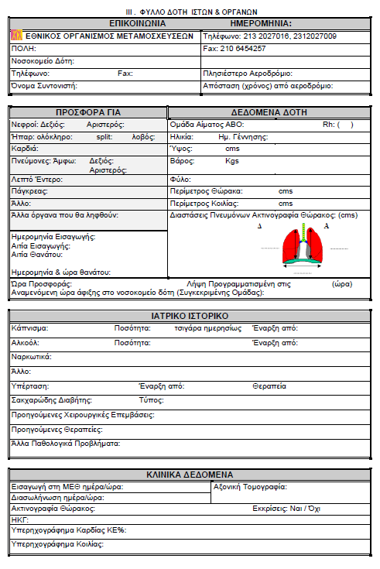
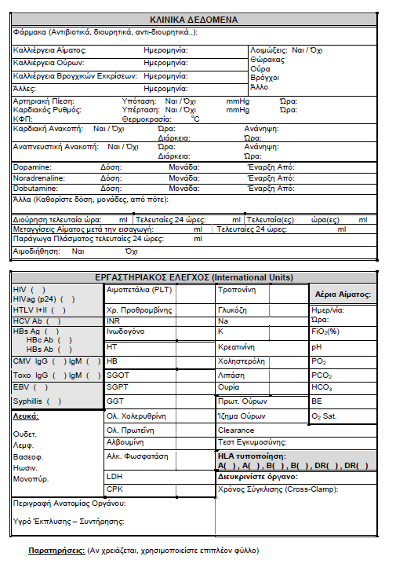
Κεντρικός Συντονισμός ΕΟΜ 1. Αποβιώσαντες δότες οργάνων & ιστών

Slide 7
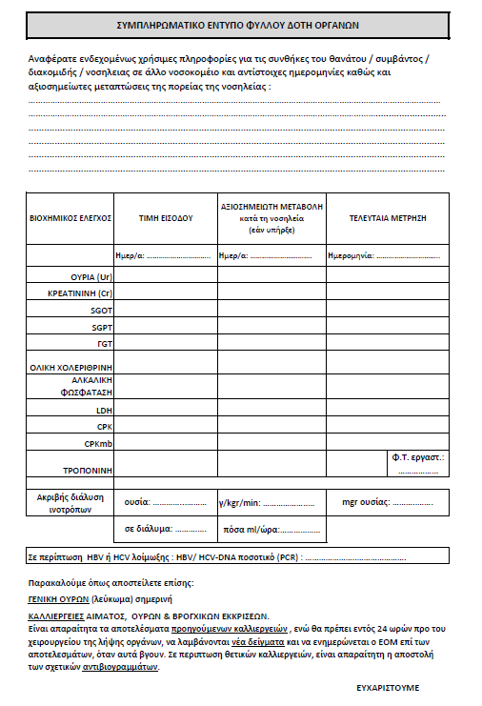
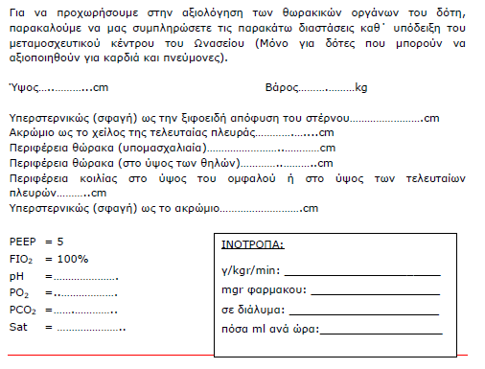
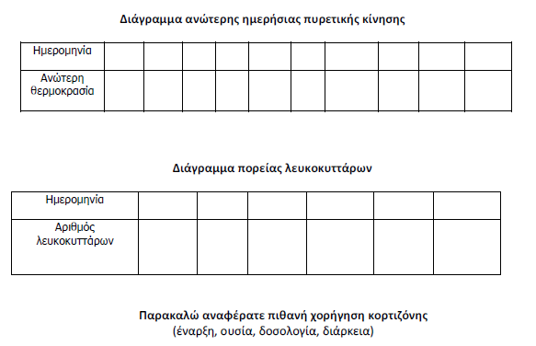
Κεντρικός Συντονισμός ΕΟΜ 1. Αποβιώσαντες δότες οργάνων & ιστών

Slide 8
Κεντρικός Συντονισμός ΕΟΜ 1. Αποβιώσαντες δότες οργάνων & ιστών
ΜΕΘ
Φύλλο Δότη
Διαθωρακική Υπερηχοκαρδιογραφική Μελέτη
ΕΟΜ
Στοιχεία ΜΕΘ - Δότη
Φύλλο Κατανομής Μοσχευμάτων
Μ.Μ.
Πρακτικό Χειρουργείου
Έντυπο αναφοράς Μεταμόσχευσης Νεφρού από πτωματικό / ζώντα δότη
Κλινικά Δεδομένα
Συμπληρωματικό Φ.Δ.
Δήλωση Ενημέρωσης & Συναίνεσης
Φύλλο Διάγνωσης Ε.Θ.
Σωματομετρικά
Υπέρηχος Κοιλιάς
Έκθεση Βρογχοσκόπησης
Φόρμα Τελικής Κατάταξης Νεφρού
Αίτημα Επείγουσας μεταφοράς χειρουργικών ομάδων και οργάνων
Συνοδευτικό Έντυπο Νεφρικού Μοσχεύματος
Ειδική Αιτιολόγηση επιλογής Υποψηφίων Ληπτών Νεφρικού Μοσχεύματος από Αποβιώσαντα Δότη σε μη Υπερευαισθητοποιημένους Ασθενείς
Ειδική αιτιολόγηση επιλογής Υποψηφίου Λήπτη Ηπατικού / Καρδιακού Μοσχεύματος
Προδιατυπωμένα Έντυπα Συντονισμού
Πλήρης αποτύπωση κλινικής κατάστασης δότη οργάνων
Ασφαλής διαβίβαση ιατρικών πληροφοριών
Follow up εκκρεμοτήτων & έκβασης μεταμοσχεύσεων
Ιχνιλασημότητα μεταμοσχευμένων ιστών & οργάνων
Πρόληψη & καταγραφή Ανεπιθύμητων Συμβάντων

Slide 9
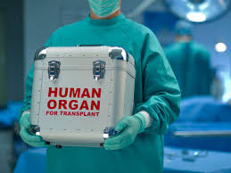
Το χειρουργείο του Δότη
Ξεκινάει σε προσυμφωνημένη ώρα με το Νοσοκομείο, αφού συγκεντρωθούν όλες οι ομάδες και διενεργήσουν τις απαραίτητες εξετάσεις
Συνήθως γίνεται νύχτα για να μην διαταράσσει τη προγραμματισμένη ροή των χ/ων και προκειμένου η μτμσχ. ήπατος να ξεκινάει πρωί
Ειδικά διαλύματα έκπλυσης και κάποιες φορές ζητείται από το Νοσοκομείο πάγος
Εάν χρειάζονται ειδικά εργαλεία (π.χ. στερνοτόμος) γίνεται προσυνεννόηση
Χρόνος Ψυχρής Ισχαιμίας (Χ.Ψ.Ι.) ξεκινά με την διακοπή της κυκλοφορίας (cross clamp time) - Επίδραση στη λειτουργικότητα του οργάνου
Ενδεχόμενη Νεκροψία, ακολουθεί το χειρουργείο της Δωρεάς, κατόπιν συνεννόησης με τον Ιατροδικαστή
ΠΡΟΣΟΧΗ: Πιστοποιητικό θανάτου δεν σχετίζεται με το χ/ο
Χ.Ψ.Ι
- 4-6 h Καρδιά & Πνεύμονες
- 12 h Ήπαρ, & Πάγκρεας
- 24 h (-48 h) Νεφρό

Slide 10
Κεντρικός Συντονισμός ΕΟΜ 1. Αποβιώσαντες δότες οργάνων & ιστών
Βασικές Αρχές
Προέχει η διασφάλιση της βιωσιμότητας των οργάνων και των ληπτών & ο Σεβασμός στις επιθυμίες του Δότη και της Οικογένειάς του
Η τελική αξιολόγηση της καταλληλότητας των οργάνων γίνεται από τις Μονάδες Μεταμόσχευσης (ευθύνη υπολογισμού ρίσκου σε οριακές καταστάσεις)
Όσο πιο πλήρες είναι το Φύλλο Δότη, τόσο πιο γρήγορα και απρόσκοπτα θα κυλίσει η διαδικασία
Σεβασμός και προσπάθεια αποφόρτισης του προσωπικού της ΜΕΘ και του Νοσοκομείου του Δότη
Διασφάλιση της νομιμότητας των διαδικασιών για τη προστασία όλων των εμπλεκομένων

Slide 11
Συνεργαζόμενες Υπηρεσίες
Αεροδρόμια
Y.Π.Α.
Ε.Κ.Α.Β.
Αστυνομία
Νοσοκομεία
Ε.Σ.Υ.
Μεταφορά
Δειγ. Αίματος
Παράταση Λειτουργίας
Άδεια Προσγείωσης
Ταχεία Εξυπηρέτηση Ομάδων
Μεταφορά Μοσχευμάτων
Μεταφορά:
Δειγ. Αίματος
Μεταμ/κων Ομάδων
Μοσχευμάτων
C130
Πιστοποίηση
Συναίνεσης
Τροχαία,
Διευκόλυνση
Μεταφορών
Ανεύρεση
Υποψήφιων
Ληπτών
Διενέργεια
Εξετάσεων
(CMV)
Αιμοδοσίες,
Εξασφάλιση
Μον. Αίματος
…. Ιατροδικαστικές Υπηρεσίες, Πρεσβείες, Εκκλησία, Μ.Μ.Ε. …..

Slide 12
Κεντρικός Συντονισμός ΕΟΜ 2. Προσφορές Οργάνων από το Εξωτερικό
Η διακρατική ανταλλαγή οργάνων, προβλέπεται και
διασφαλίζεται από την εκτελεστική ευρωπαϊκή οδηγία 2012/25/ΕΕ
«θέσπιση διαδικασιών ενημέρωσης σχετικά με την ανταλλαγή,
μεταξύ κρατών μελών, ανθρωπίνων οργάνων που προορίζονται
για μεταμόσχευση»
Ενθαρρύνεται, με σκοπό την εξυπηρέτηση «Επειγόντων» περιστατικών καθώς και τη διεύρυνση
της δεξαμενής διαθέσιμων μοσχευμάτων
Δημιουργούνται διακρατικές συνεργασίες ανταλλαγής Μοσχευμάτων, Ασθενών & Τεχνογνωσίας

Slide 13
Μοσχεύματα από εγχώριους δότες αξιοποιηθέντα ΣΤΟ ΕΞΩΤΕΡΙΚΟ 2012 - 2015
Νεφροί | Ήπατα | Καρδιές | Πνεύμονες | Σύνολο
1 | 22 | 4 | 25 | 52
22 Ήπατα:
2 λόγω ηλικίας του δότη,
1 λόγω λοίμωξης,
2 λόγω υψηλών ηπατικών εργαστηριακών,
4 λόγω έλλειψης απαιτούμενης ποσότητας αίματος για μετάγγιση κατά τη μεταμόσχευση,
2 ήταν παιδιατρικά μοσχεύματα,
2 λόγω μη εύρεσης κατάλληλου λήπτη,
2 λόγω υψηλών τιμών νατρίου,
1 λόγω ταυτόχρονου άλλου περιστατικού,
3 λόγω αδυναμίας λήψης , κλειστή μονάδα για λόγους συντήρησης,
1 λόγω αυξημένου κινδύνου θρόμβωσης,
1 λόγω σοβαρής λιπώδους διήθησης σύμφωνα με τον υπέρηχο,
1 λόγω μικρού χρόνου προετοιμασίας του δότη.
2 Καρδιές: 3 λόγω παιδιατρικών δοτών, 1 λόγω λοιμώξεων.
25 Πνεύμονες: λόγω αναστολής του προγράμματος μεταμόσχευσης πνευμόνων του ΩΚΚ

Slide 14
Ήπαρ Σύμβαση με C.N.T. Ιταλίας
“Agreement on LIVER Graft Exchange between
CNT & EOM for Transplantation”
Από τον Ιούλιο του 2005
42 «Επείγοντα» Ήπατος διακομίστηκαν & μεταμοσχεύτηκαν στην Ιταλία
“Urgency 0”:
fulminant hepatitis, primary non function within 10 days as of the transplant, hepatectomy for trauma with complete organ failure, acute failure for Wilson disease, acute thrombosis of the hepatic artery
“Urgency 1”:
other typologies of transplants
ΕΤΟΣ | Επείγουσες Διακομιδές & Μεταμοσχεύσεις
2005 | 2
2006 | 9
2007 | 0
2008 | 3
2009 | 5
2010 | 5
2011 | 3
2012 | 3
2013 | 6
2014 | 5
2015 | 1
Σύνολο | 42
Αρ. 20 & 21 Οδηγίας 2010/53/ΕΕ, ενσωμάτωση σε αρ.29 & 30 ν.3984/2011 «Ανταλλαγή οργάνων με τρίτες χώρες», «Ευρωπαϊκοί Οργανισμοί Ανταλλαγής»

Slide 15
Πνεύμονες Σύμβαση με …………………….
“Twinning Agreement - Transplantation Start-Up & Training Program
Νοσοκομείο Βιέννης
Όλα τα πνευμονικά μοσχεύματα που δεν αξιοποιούνται στην Ελλάδα, προσφέρονται κατά προτεραιότητα στη EUROTRANPLANT
Έλληνες ασθενείς που χρήζουν μεταμόσχευσης πνεύμονα, εγγράφονται στη λίστα της Βιέννης
Εκπαίδευση ελλήνων ιατρών επάνω στον Προ-μεταμοσχευτικό έλεγχο και το follow up των μεταμοσχευμένων ληπτών
Αρ. 20 & 21 Οδηγίας 2010/53/ΕΕ, ενσωμάτωση σε αρ.29 & 30 ν.3984/2011 «Ανταλλαγή οργάνων με τρίτες χώρες», «Ευρωπαϊκοί Οργανισμοί Ανταλλαγής»

Slide 16
Μοσχεύματα ΑΠΟ το Εξωτερικό 2012 - 2015
 | Νεφρά | Ήπαρ | Καρδιά | Σύνολο
Από Κύπρο | 4 | 10 | 7 | 21
Από Ιταλία | 3 | - | - | 3
Σύνολο | 7 | 10 | 7 | 24
Αδυναμία μετάβασης εγχώριων ομάδων αφαίρεσης στο εξωτερικό, πλην της Κύπρου, λόγω έλλειψης πτητικού μέσου
Αδυναμία παραλαβής μοσχευμάτων με μικρό χ.ψ.ι. από το εξωτερικό, λόγω έλλειψης πτητικού μέσου
Αναστολή 24ωρης λειτουργίας ΕΟΜ από το 2014

Slide 17
Κεντρικός Συντονισμός ΕΟΜ 2. Προσφορές Οργάνων από & προς το Εξωτερικό
Βασικός Όρος των διακρατικών συνεργασιών:
ΙΣΟΖΥΓΙΟ μεταξύ προσφερόμενων μοσχευμάτων & μεταμοσχευμένων ασθενών
Η αποπληρωμή των νοσηλίων

Slide 18
Κεντρικός Συντονισμός ΕΟΜ 2. Επείγουσες μεταβάσεις στο εξωτερικό
Μόνο υπό τις παρακάτω κλινικές συνθήκες ένας ασθενής μπορεί να γίνει αποδεκτός από την Ιταλία για Επείγουσα μεταμόσχευση ήπατος:
Κεραυνοβόλος οξεία ηπατίτιδα (η ηπατική νόσος προέκυψε σε χρονικό διάστημα λιγότερο των 8 εβδομάδων σε υγιές ήπαρ, συσχετισμένη με εγκεφαλοπάθεια Grade II ή υψηλότερου βαθμού με PT τιμές μικρότερες από 15%. Ο ασθενής δεν θα πρέπει να έχει κινήσεις απεγκεφαλισμού)
Οξεία θρόμβωση ηπατικής αρτηρίας που προέκυψε μέσα σε 15 μέρες μετά τη μεταμόσχευση.
Πρωτοπαθής μη λειτουργία ήπατος που προέκυψε μέσα σε 10 μέρες μετά τη μεταμόσχευση.
Οξεία ηπατική ανεπάρκεια σε έδαφος νόσου Wilson.
Ηπατεκτομή εξαιτίας τραύματος με ολική απώλεια της λειτουργίας του οργάνου.

Slide 19
Κεντρικός Συντονισμός ΕΟΜ 3. Επείγουσες μεταβάσεις στο εξωτερικό
Αναφορά σε ΕΟΜ ασθενούς που χρήζει Επείγουσας Μεταμόσχευσης Ήπατος
Αξιολόγηση ασθενούς από Μον. Μεταμόσχευσης Ήπατος Ιπποκρατείου Θεσσαλονίκης
Ένταξη στην εγχώρια «Επείγουσα Λίστα»
Σύσταση μετάβασης του σε κέντρο του εξωτερικού, λόγω χαμηλής ροής μοσχευμάτων στην Ελλάδα – ενδεχόμενο μη εύρεσης μοσχεύματος κατά τον κρίσιμο χρόνο για την επιβίωση του ασθενούς
Διαβίβαση επείγοντος αιτήματος σε Ιταλικό ΕΟΜ
Απαραίτητα συνοδευτικά έγγραφα & Προϋποθέσεις για την αξιολόγηση στην Ιταλία:
Ιατρικό Ιστορικό & παρούσα Κλινική Κατάσταση στα Αγγλικά
Τηλέφωνο επικοινωνίας θεράποντος ιατρού
Ασφάλιση & Αντίγραφο της Ευρωπαϊκής Κάρτας Ασφάλισης του ασθενούς
Απαραίτητες προϋποθέσεις για τη διακομιδή του:
Κοινοτικό έντυπο ΕΟΠΥΥ «S2»
Βεβαίωση Αναγκαιότητας αεροδιακομιδής ΕΚΑΒ
Συνοδός Ιατρός

Slide 20
Κατανομή Οργάνων
Κριτήρια Κατανομής
Ιατρικά
Σοβαρότητα ανεπάρκειας - Επείγον
ABO
HLA συμβατότητα
Πρωτοπαθής νόσος
Αναμενόμενο αποτέλεσμα με τα χαρακτηριστικά του προσφερόμενου οργάνου
Μη-Ιατρικά
Γεωγραφική απόσταση μεταξύ Κέντρου Δότη και Μεταμοσχευτικού Κέντρου
Logistics: χειρουργικές ομάδες, μεταφορές …
Μικτά
Χρόνος Ψυχρής Ισχαιμίας
Χρόνος αναμονής στη Λίστα
Βασική Αρχή :
Διαφάνεια - Δικαιοσύνη
Ισότιμη πρόσβαση των ασθενών στο αγαθό

Slide 21
Κατανομή Οργάνων Νέα Κριτήρια Κατανομής Νεφρικών Μοσχευμάτων
Υλοποίηση του νέου νόμου 3984/11. Αρ. 19 – Εξουσιοδότηση για νέα Υ.Α.
«τα ιατρικά κριτήρια ανά είδος οργάνου, το σύστημα μοριοδότησης για τη κατάταξη των υποψηφίων στο Εθνικό Μητρώο και κάθε άλλο σχετικό οργανωτικό θέμα καθορίζονται με απόφαση του Υ.Υ. μετά από πρόταση του ΕΟΜ & γνώμη του ΚΕΣΥ»
Προηγούμενη Υ.Α. κατανομής νεφρικών μοσχευμάτων του 1996
Απολογισμός αποτελεσματικότητας του παλαιού συστήματος κατανομής για τη δεκαετία 2002 – 2012
Νέα επιστημονικά δεδομένα σε νεφρολογία & ανοσολογία μεταμοσχεύσεων
Μελέτη Κριτηρίων Κατανομής άλλων ευρωπαϊκών χωρών
Υ.Α. 31519/2014
«Εθνικό Μητρώο υποψηφίων ληπτών Κατάταξη και Κατανομή των Νεφρικών μοσχευμάτων στους υποψήφιους λήπτες»

Slide 22
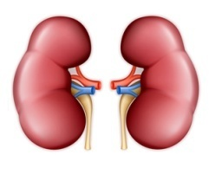
Κατανομή Οργάνων Νέα Κριτήρια Κατανομής Νεφρικών Μοσχευμάτων
Επείγοντα
απόλυτη αδυναμία υποκατάστασης της νεφρικής λειτουργίας με οποιαδήποτε και όχι μόνον μία από τις γνωστές μεθόδους.
Μτμσχ. με συμβατή & όχι απαραίτητα ταυτόσημη ΑΒΟ
2. Υπερευαισθητοποιημένοι Υποψήφιοι
οροί από δύο τουλάχιστον διαφορετικές μετρήσεις να δείχνουν τιμή PRAs >70 %
3. Παιδιά & Έφηβοι <18 ετών
4. Δωρητές νεφρού Μονόνεφροι
Μονόνεφροι ασθενείς που υπέπεσαν σε νεφρική ανεπάρκεια έπειτα από προσφορά μοσχεύματος για ζώσα δωρεά του άρθρου 8 του ν.3984/11
Μτμσχ. με συμβατή & όχι απαραίτητα ταυτόσημη ΑΒΟ

Slide 23
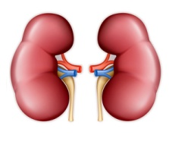
Κατανομή Οργάνων Νέα Κριτήρια Κατανομής Νεφρικών Μοσχευμάτων
5. Γενικό Μητρώο
Μτμσχ. μεταξύ ΤΑΥΤΟΣΗΜΩΝ ΑΒΟ.
ΣΥΜΒΑΤΕΣ ΑΒΟ ελέγχονται επί μη ύπαρξης υποψηφίου στη ταυτόσημη & επί ύπαρξης υποψηφίου με 6 κοινά αντιγόνα με συμβατή ΑΒΟ
Ιστοσυμβατότητα
66,67 Μόρια για κάθε κοινό HLA - Max: 400 μόρια από HLA
Χρόνος Αναμονής
Για κάθε έτος στην αιμοκάθαρση 33,3 μόρια (δηλ. ½ HLA) - χωρίς όριο ετών μοριοδότησης.
Περίπτωση Επανα-μεταμόσχευσης
Διατηρεί τα μόρια που είχε πριν τη μεταμόσχευση, εφόσον επανήλθε σε κάθε τύπου κάθαρση σε λιγότερο από δύο (2) έτη από τη μεταμόσχευση.
Εάν ο ασθενής διατήρησε το ως ανω μόσχευμα για 2- 5 έτη, λαμβάνει το 1/2 των μορίων που είχε πριν τη μεταμόσχευση.
Εάν διατήρησε λειτουργούν μόσχευμα για πάνω από 5 έτη, τα μόρια από προηγούμενη αιμοκάθαρση δεν προσμετρούνται.
Επί εγγραφής ή επανεγγραφής υποψηφίου, εάν το απορριφθέν μόσχευμα προερχόταν από ζώντα δότη, τότε διατηρεί όλα τα μόρια από το χρόνο αιμοκάθαρσης προ της ζώσας μεταμόσχευσης.

Slide 24
Κατανομή Οργάνων Νέα Κριτήρια Κατανομής Νεφρικών Μοσχευμάτων
Λοιπά κριτήρια κατανομής
Ηλικιακή Συσχέτιση
Υποψήφιοι ΕΩΣ 60 ετών μεταμοσχεύονται από δότες 0-65 ετών.
Υποψήφιοι ΑΝΩ των 60 ετών μεταμοσχεύονται από δότες ΑΝΩ των 66 ετών.
Σωματομετρική Συσχέτιση
Μοσχεύματα από δότες μικρής ηλικίας και μικρού σωματικού βάρους, μεταμοσχεύονται σε λήπτες χαμηλού σωματικού βάρους, βάσει τη σειρά της μοριοποίησης
Μεταδιδόμενα Νοσήματα
Στην περίπτωση που ο δότης είναι θετικός για ιό ηπατίτιδας Β ή και C ή άλλο μεταδιδόμενο νόσημα που όμως δεν αποτελεί κώλυμα για μεταμόσχευση, αυτό μπορεί να δοθεί σε υποψήφιο λήπτη ο οποίος είναι μολυσμένος ή εμβολιασμένος ενάντια στον ίδιο ιό.
Γεωγραφική Διαίρεση ως προς τη Κατανομή
Καμία. Το μητρώο είναι ένα και ενιαίο.
Περίπτωση Ισοβαθμίας Υποψηφίων
Στην περίπτωση ισοβαθμίας των μορίων των υποψήφιων ληπτών και εάν λόγω της φύσης του μοσχεύματος, τυχόν καθυστέρηση θέτει τη μεταμόσχευση σε κίνδυνο, τότε προηγείται αυτός που δεν έχει μεταμοσχευθεί ποτέ, ή, αν και αυτό το κριτήριο δε διαφοροποιεί, αυτός που έχει μείνει στην κάθαρση περισσότερο χρονικό διάστημα, έστω και μιας ημέρας.

Slide 25
Πληροφοριακό Σύστημα TRANS-MED

Slide 26
Πληροφοριακό Σύστημα TRANS-MED

Slide 27
Κατανομή Οργάνων Κριτήρια Κατανομής Ήπατος
ΑΒΟ
Μορφολογική ταύτιση δότη-λήπτη
Τύπος ηπατικής νόσου
Οξεία ηπατική ανεπάρκεια - Επείγον
Βαρύτητα νόσου
MELD score
Χρόνος αναμονής
Ηλικία λήπτη
Παιδιατρική προτεραιότητα

Slide 28
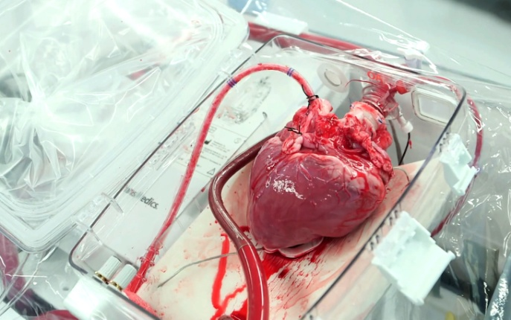
Κατανομή Οργάνων Κριτήρια Κατανομής Θωρακικών Οργάνων
ABO
Σωματομετρική ταύτιση δότη-λήπτη
Βαρύτητα νόσου
Πνεύμονας
Χρόνος σε μη επεμβατικό αερισμό, πνευμονική υπέρταση
Καρδιά
Ζωτικά σημεία,
μηχανικός αερισμός,
υποστήριξη με ινότροπα,
τεχνητές συσκευές VAD

Slide 29
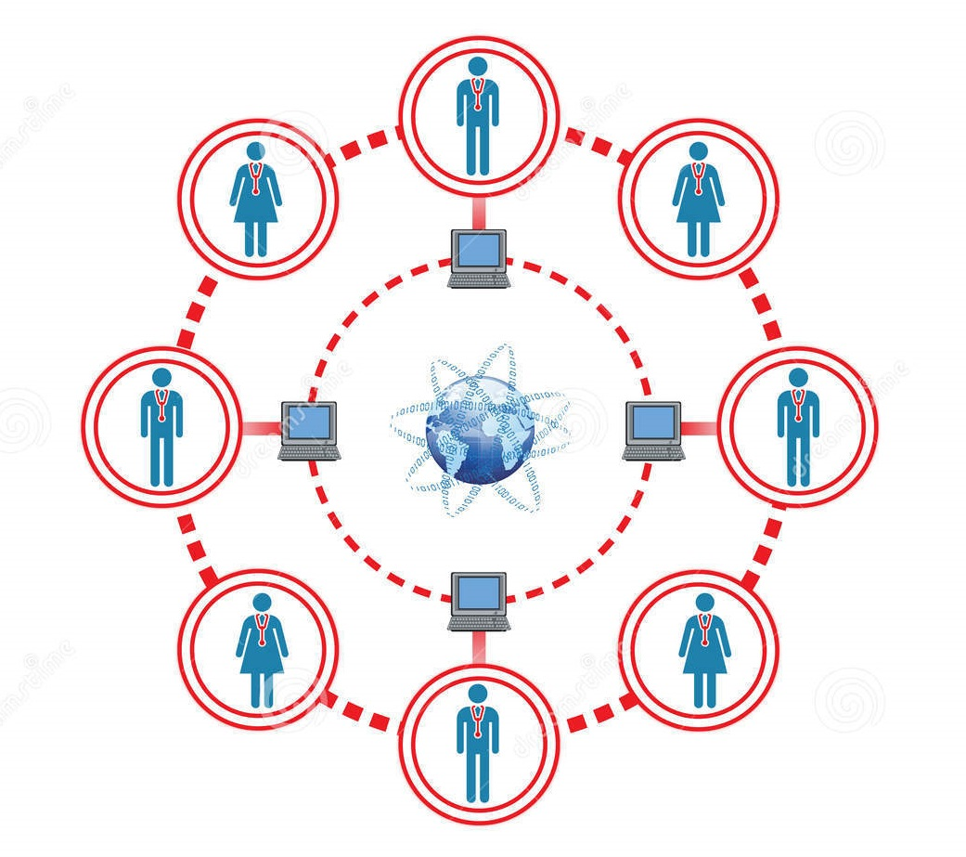
Επέκταση TRANS-MED εντός 2016 - 2017
On-line Διασύνδεση με Μ.Μ.Ν. & Εργαστήρια Ιστοσυμβατότητας
Στόχος: Ένας ενιαίος φάκελος ανά ασθενή, στον οποίο θα υπάρχει ελεγχόμενη πρόσβαση για ενημέρωση από όλους τους εμπλεκόμενους
Αντίστοιχη πρόβλεψη για φακέλους υποψηφίων Ήπατος, Καρδιάς & Πνευμόνων + κατανομή, βάσει κριτηρίων που πρέπει να εκδοθούν σε νέες Υ.Α.

Slide 30
Δημιουργία πρωτοκόλλων
Εντοπισμού δοτών & Τοπικού Συντονισμού ΕΝΔΟΝΟΣΟΚΟΜΕΙΑΚΑ
Κεντρικού Συντονισμού
Κλινικού Συντονισμού
Έλεγχος, πιστοποίηση & κωδικοποίηση διαδικασιών
Λειτουργία Παραρτημάτων ΕΟΜ
Εκπαίδευση & διαρκής Επιμόρφωση Συντονιστών

Slide 31
Απρόοπτα Συντονισμού
https://www.youtube.com/watch?v=QRw3Y8sJ9a8
Στην αρμοδιότητα των Κεντρικών Συντονιστών είναι η οργάνωση της ασφαλούς επιστροφής των ομάδων λήψης στις βάσεις τους και των οργάνων στους λήπτες τους
Απρόβλεπτες δυσκολίες Κακοκαιρία, Απεργίες, Ατυχήματα
Απαιτούνται ιδιαίτερες γνώσεις και ικανότητα διαχείρισης κρίσεων των κεντρικών συντονιστών
Κακοκαιρία απαγορεύει την απογείωση του μικρού στρατιωτικού αεροσκάφους από τον Άραξο για Θεσσαλονίκη. Κλήθηκε C-130 το οποίο κατάφερε να προσγειωθεί.
Ομάδα Ιπποκρατείου αποκλείσθηκε από το χιόνι στο αεροδρόμιο Ελ. Βενιζέλος και το ηπατικό μόσχευμα δεν μπόρεσε να μεταμοσχευθεί…
Αναστολή πτήσεων από το Ηράκλειο λόγω κακοκαιρίας. Το ήπαρ έφυγε με στρατιωτικό ελικόπτερο για Θεσσαλονίκη. Η ομάδα επέστρεψε την επομένη…
Ιταλοί δεν μπορούν να προσγειωθούν Θεσσαλονίκη λόγω ομίχλης – αλλαγή σχεδίου πτήσης για Λάρισα
Υποψήφιος λήπτης αποκλεισμένος στη Μυτιλήνη – στρατιωτικό ελικόπτερο
Ακατάλληλο υλικό για crossmatch
ΕΚΑΒ παρέλαβε λάθος μόσχευμα από το χειρουργείο

Slide 33
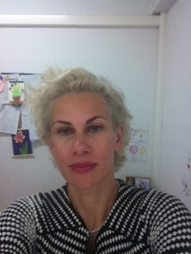
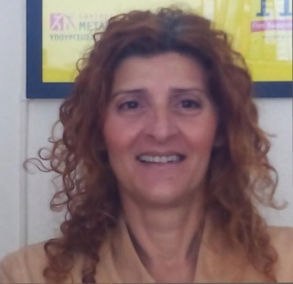
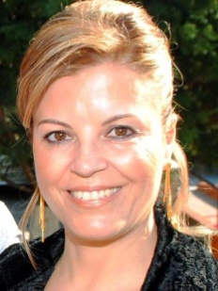
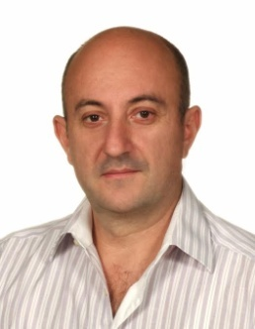
Οι Συντονιστές του ΕΟΜ
Sophia Maleskou
Nikoleta Bochti
Anna Tzoka
Konstantina
Tsaroucha
Οι Συντονιστές του Περιφερειακού Γραφείου Β. Ελλάδας του ΕΟΜ
Έφη Καλλέργη
Δήμητρα Ζαχαρούδη
Fotis Antoniou

Slide 34
Συντονιστής Μεταμοσχεύσεων ΕΟΜ
Yiouli Menoudakou

